Slide 1
PARAZITISMUS II
Parazitismus jako ekologický pojem
Paraziti jako přirozená součást nejrůznějších typů ekosystémů

Slide 3
Fenomén parazitismu
Typy vztahů mezi organismy A B
Parazitismus + -
Predace + -
Kompetice - -
Protokooperace + +
Mutualismus + +
Komensalismus + 0
Amensalismus - 0
Neutralismus 0 0
Parazitismus = forma symbiosy

Slide 4
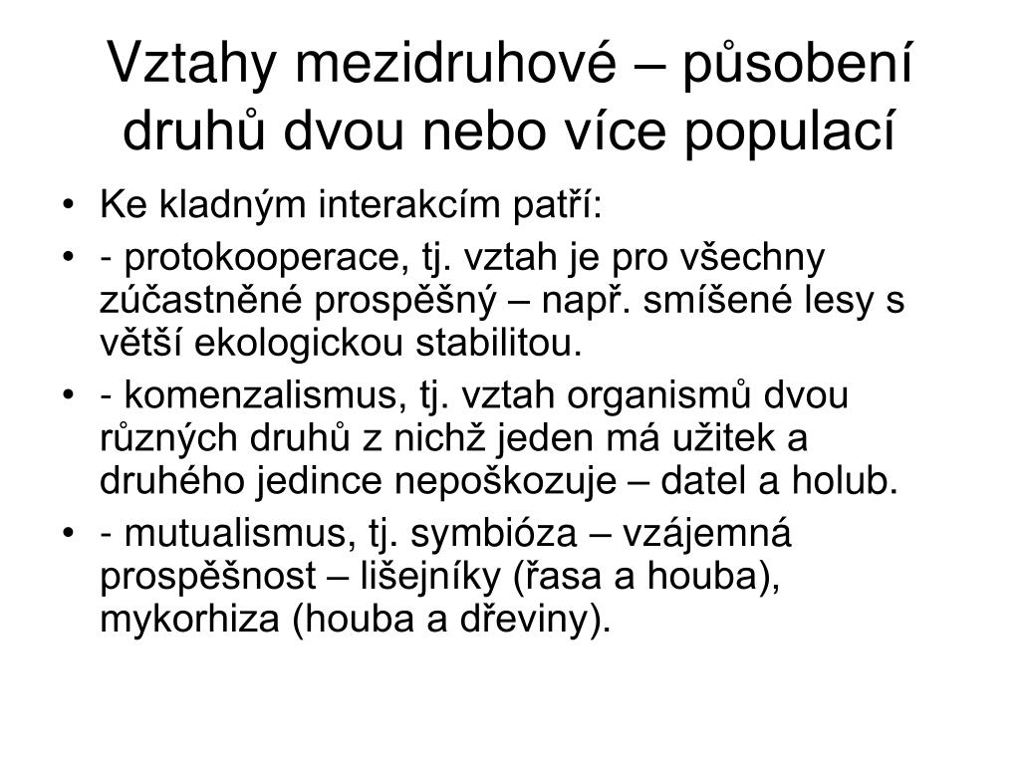

Slide 5
Parazit – organismus (mikroorganismus, rostlina, živočich), který žije na těle nebo uvnitř těla jiného organismu (hostitele), živí se na jeho úkor a tím mu škodí.
Kdo to je parazitolog ?
Quaint person who seeks truth in strange places, person who sits on one stool, staring at another.

Slide 6
Jak definujeme parazitismus ?
Parazitismus je způsob soužití dvou organismů, z nichž jeden organismus využívá druhý organismus. Parazit se může živit tkáněmi hostitele nebo se přiživovat na hostitelově potravě či jinak profitovat z hostitelova organismu nebo jeho činnosti a snižovat přitom jeho biologickou zdatnost.
Parazitismus – vzájemný vztah, při kterém jeden organismus (druh) získává výhodu, zatímco druhý je tímto vztahem poškozován.
Je parazitismus symbioza ?

Slide 7
Parasitismus vs. Symbiosa
Pojem symbiosis pochází z řečtiny (řecky sym = spolu; bios – život)
Existuje velké množství symbiotických spojení, kdy jeden organismus je např. větší, a druhý menší. Většího označujeme jako hostitele a menšího jako symbionta.

Slide 8
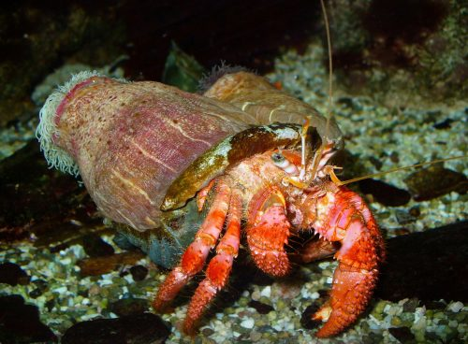
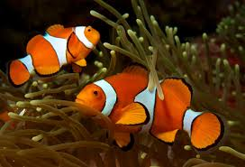
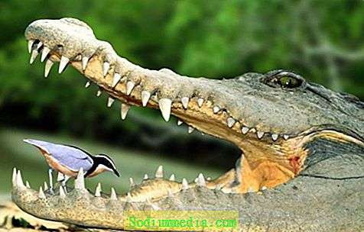
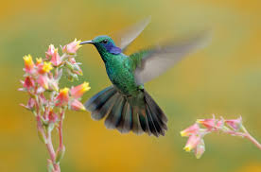
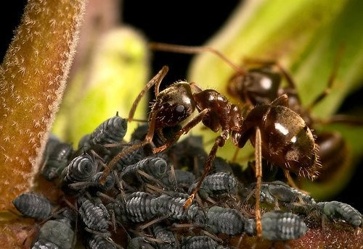
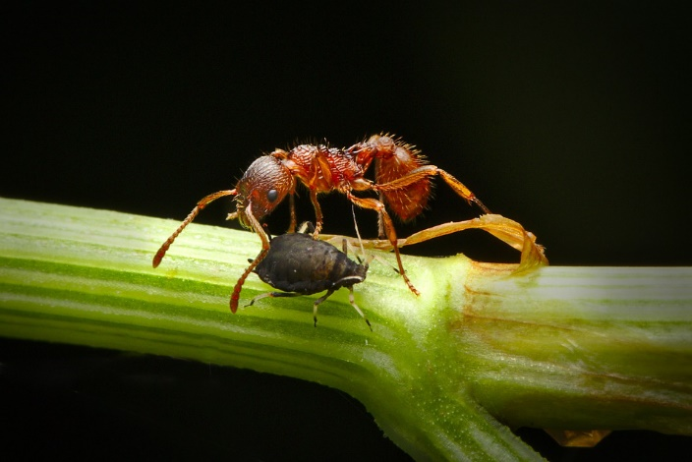
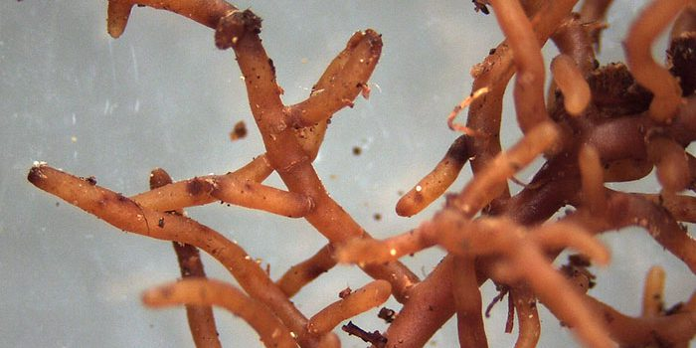
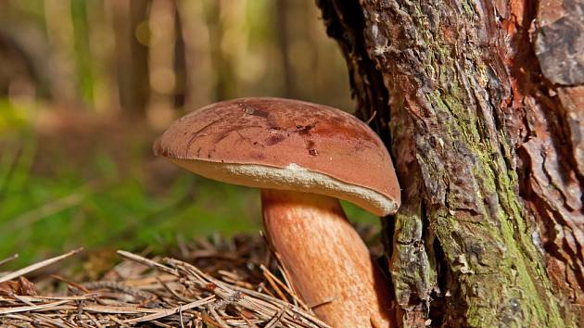
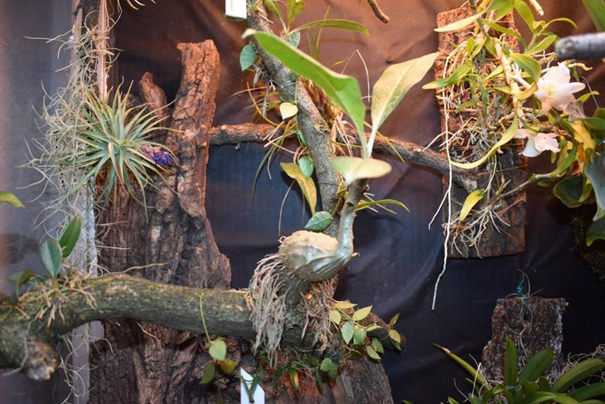
Symbiosa v přírodě - příklady

Slide 9
Co je to symbiosa ?
Symbióza – jakýkoliv vztah nebo soužití dvou nebo více druhů organismů, ať prospěšné nebo neprospěšné.

Slide 11
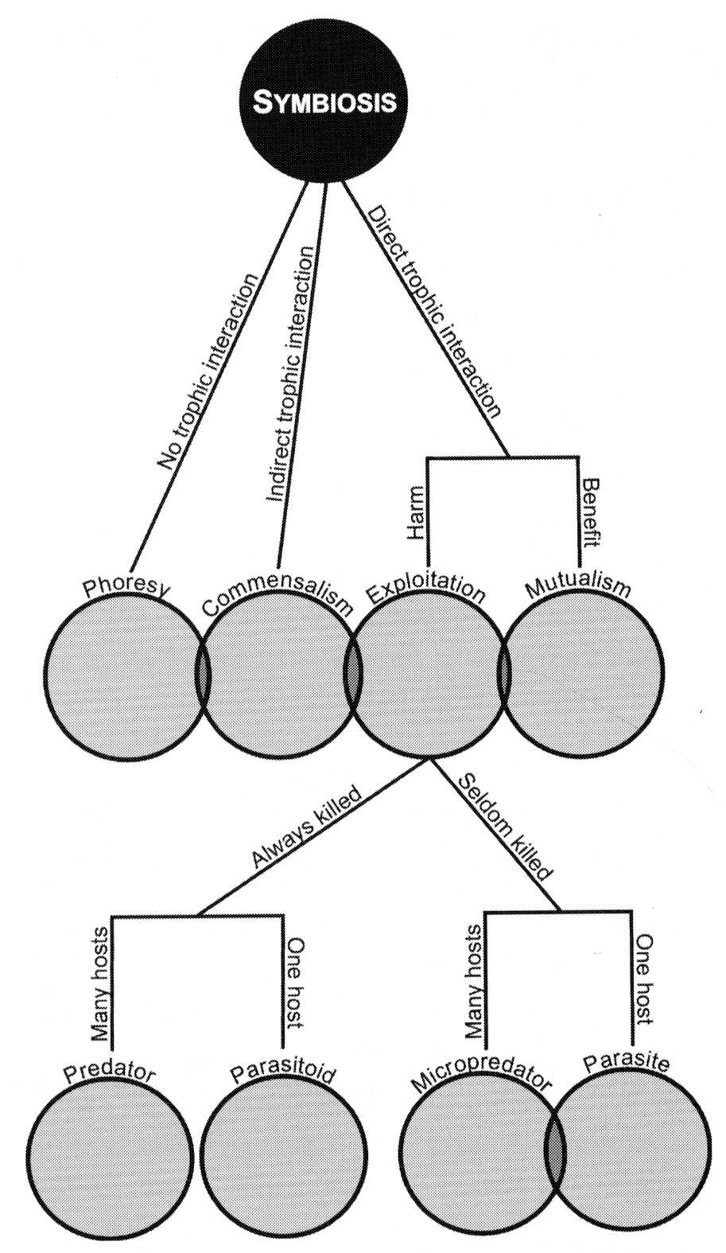
Parazit - symbiosa
Celý život nebo alespoň jeho část žije na povrchu nebo uvnitř těla svého hostitele
Živí se na jeho úkor (exploatace) → tento efekt však může být i zcela zhoubný (pro jedince hostitele - patogenita)

Slide 12
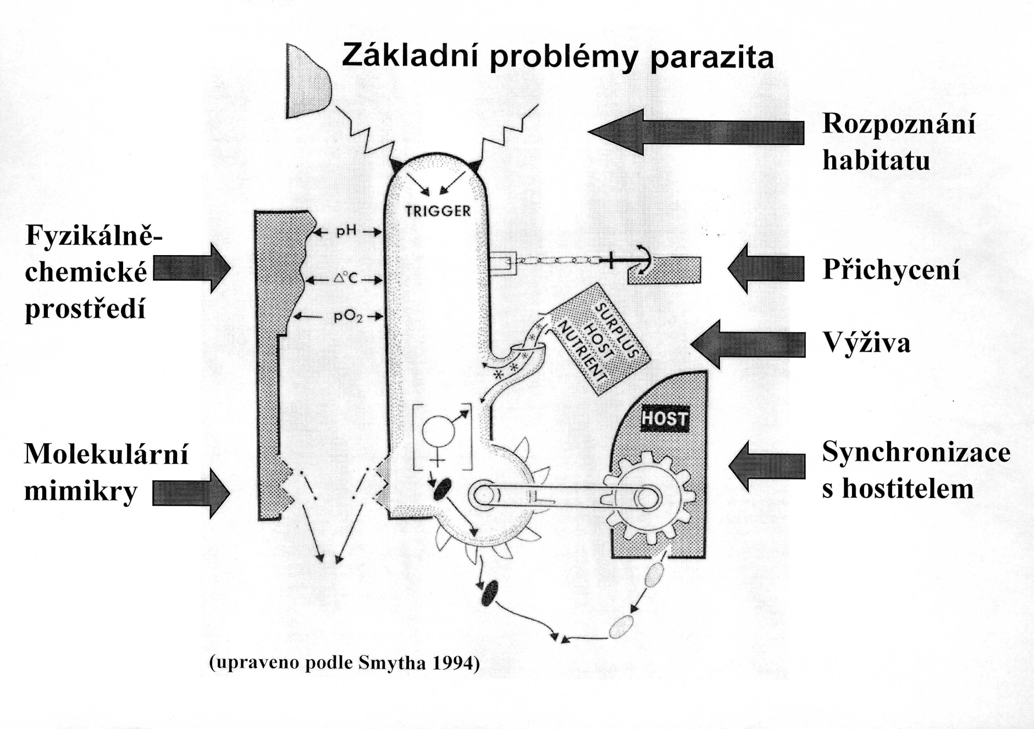
Jak se stát úspěšným parazitem ?

Slide 13
Jak se stát úspěšným parazitem ?
Co je potřeba umět ?
Musí mít strategii vyhledávání hostitele
Způsob jak proniknout do hostitele a přichytit se na/uvnitř jeho těla
Schopnost se adaptovat na fyzikálně-chemické podmínky uvnitř organismu hostitele
Schopnost se v těle hostitele uživit
Schopnost se bránit vůči obranným mechanismům organismu hostitele (imunita)
Schopnost se množit a šířit na další hostitelské organismy

Slide 14
Být parazitem není jednoduché !
Je to ale terno !!!

Slide 15
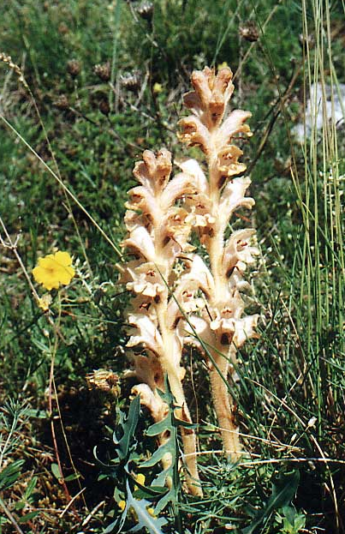
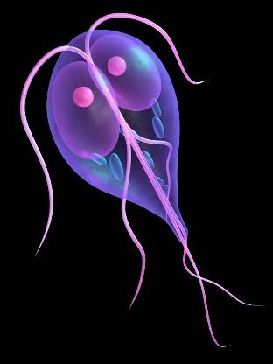
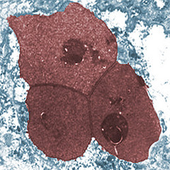
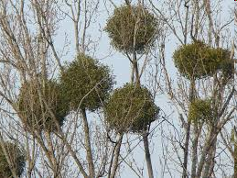
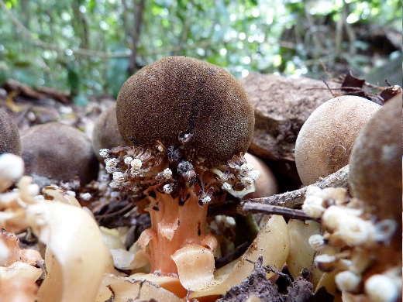
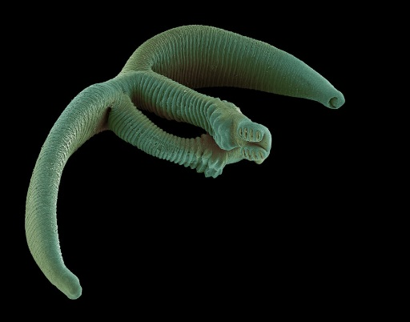
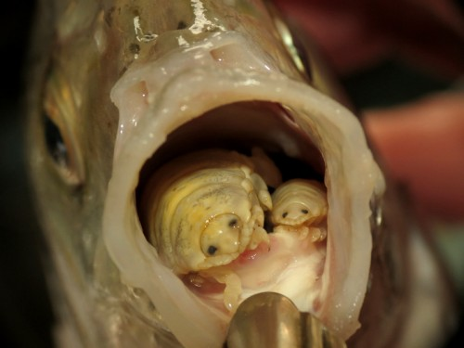
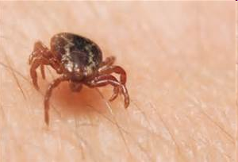
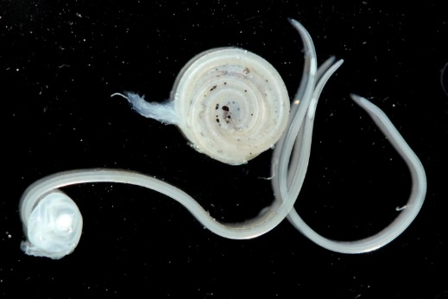
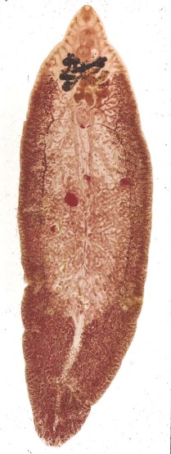
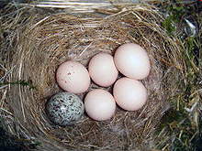
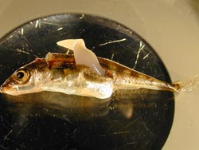
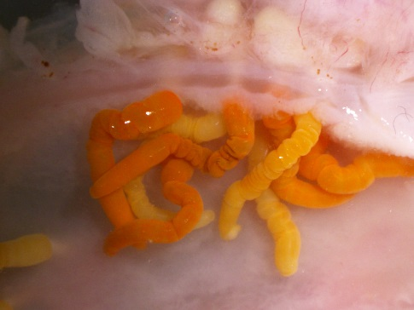
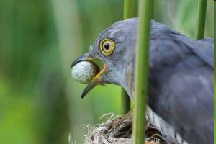
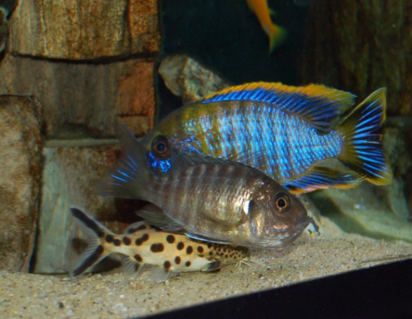
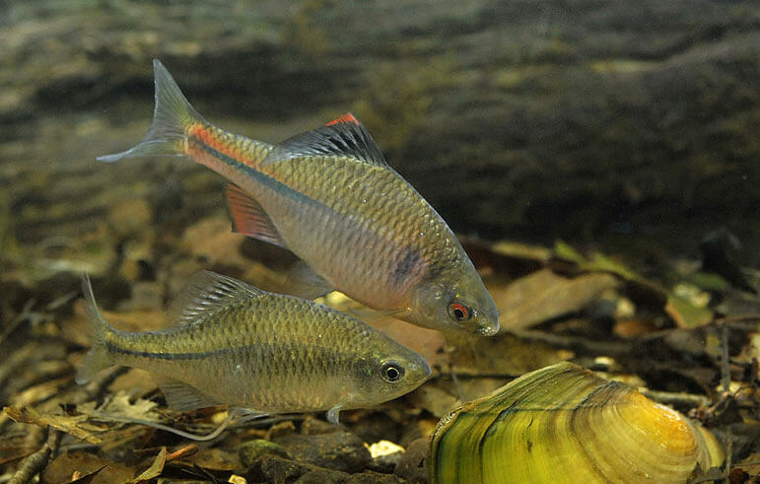
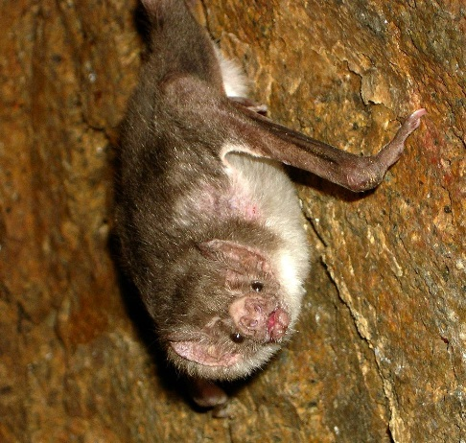
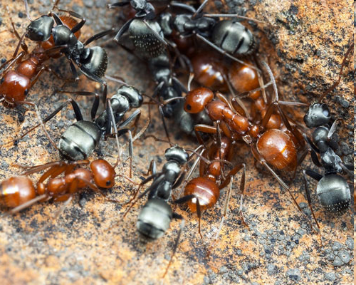
Rozmanitost parazitů

Slide 16
Počet druhů cizopasníků
Plantae
Paraziti a hemiparaziti R 2 620
Fungi - paraziti rostlin R 28 100
paraziti živočichů Ž 4 000
Protista – paraziti rostlin R 100
paraziti živočichů Ž 7 505
Animalia
Plathelminthes Ž 40 000
Nematoda – paraziti rostlin R 2 500
paraziti živočichů Ž 10 000
Crustacea Ž 4 500
Arachnida Ž 10 000
Insecta – paraziti živočichů Ž 15 500
paraziti rostlin R 63 300
parazitoidi živočichů Ž 107 500
parazitoidi rostlin R 159 000
Chordata Ž 100

Slide 17
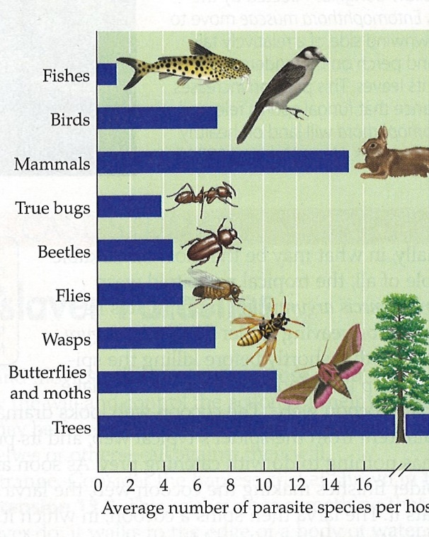
Kolik je na Zemi cizopasníků ?

Slide 18
Diverzita cizopasníků
1 volně žijící druh – 1 druh cizopasníka – polovina biosféry paraziti
Parazitismus – velmi rozšířený biologický jev úspěšná životní strategie

Slide 19
Výskyt parazitů u Eucaryota
Parasites of Homo sapiens other non human parasites

Slide 20
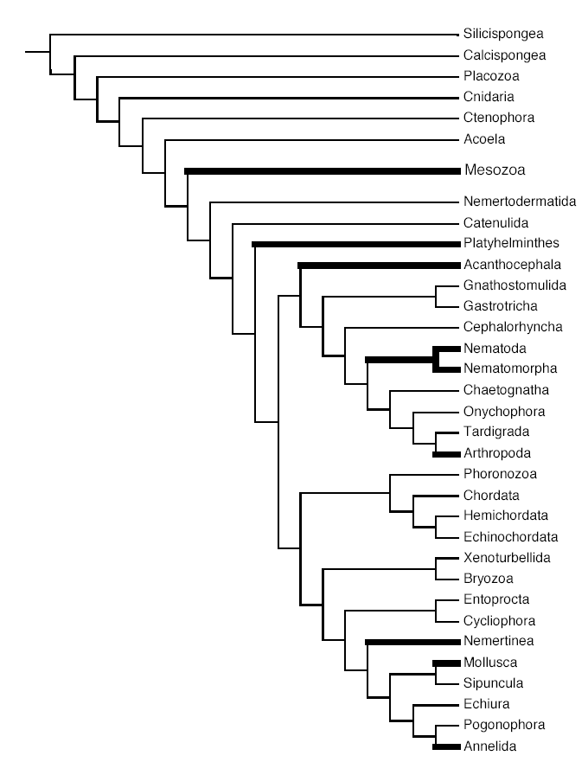
Současné znalosti diverzitě parazitů
1,000,000 popsaných druhů Eucaryot
100,000 popsaných druhů parazitů
(Poulin & Morand, 2004)

Slide 21
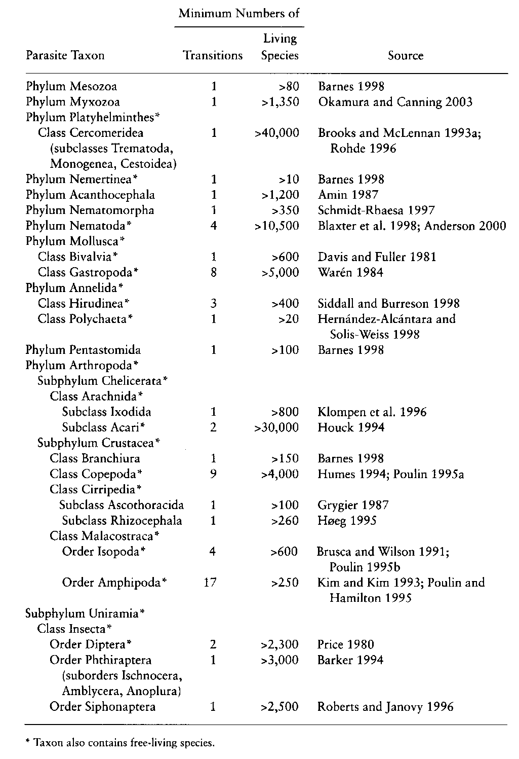
Současný stav poznání diverzity cizopasníků
>70 evolučních přeskoků od volně žijících k parazitickým životním formám
(Poulin & Morand, 2004)

Slide 22
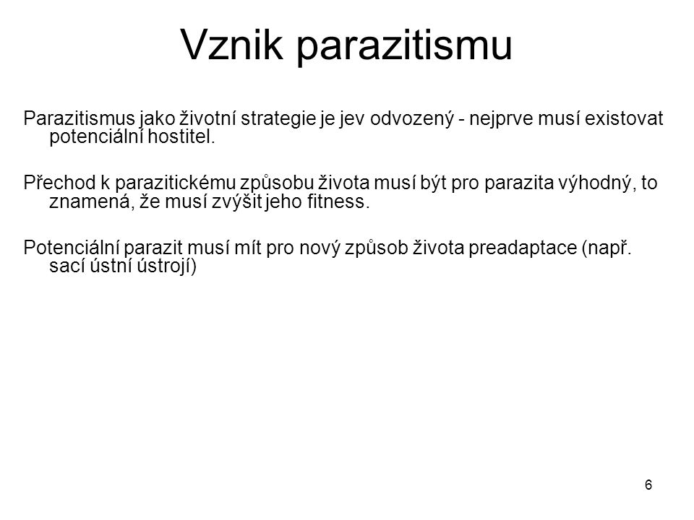
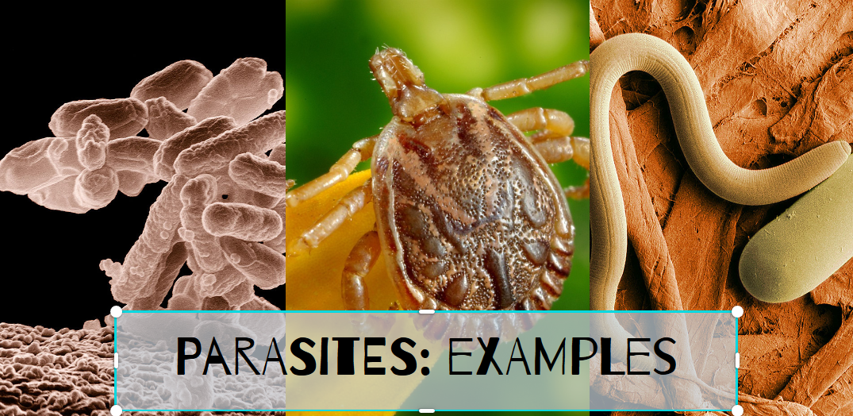
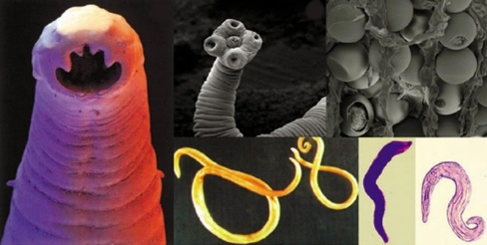

Slide 23
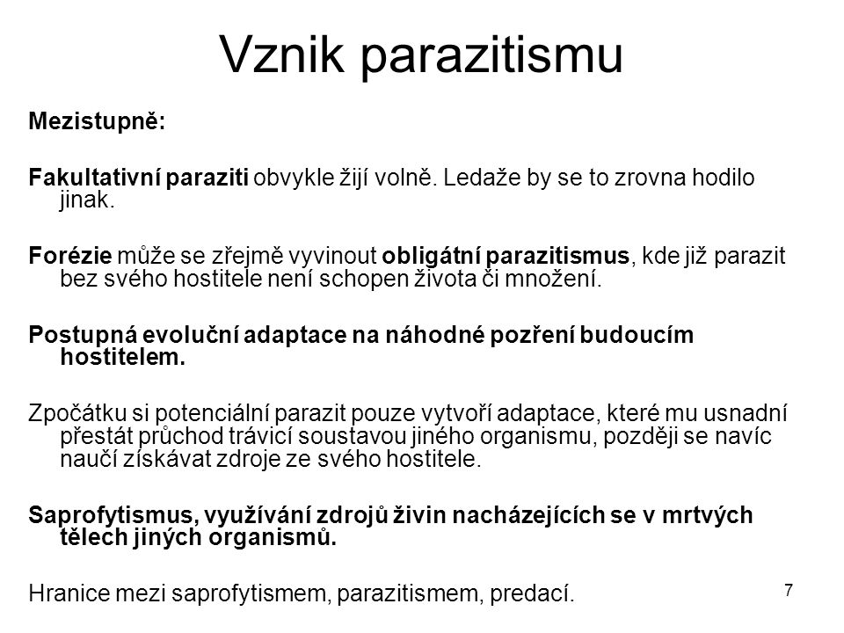

Slide 24
Evoluční vztahy hlavních skupin Platyhelminthes

Slide 25
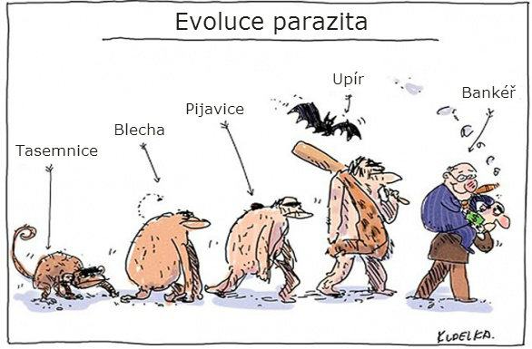

Slide 26
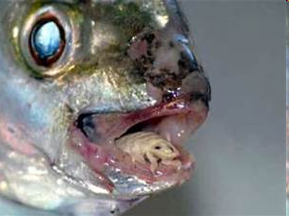
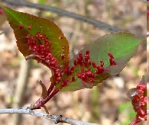
Parazitismus jako ekologický pojem
Reciproká interakce, výhoda pro parazita, poškození pro hostitele
Velmi rozšířený biologický fenomén, vysoká diverzita cizopasníků, vysoká diverzita ekologických nik → velmi úspěšná životní strategie

Slide 27
Kritéria charakterizující parazita ekologicky
Počet napadených hostitelů
Vliv parazita na fitness hostitele
Intenzita infekce a mortalita na sobě závisí nebo nezávisí
Hostitele usmrcuje a nebo ne

Slide 28
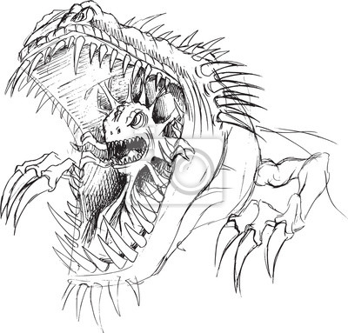
Typy parazitismu
Parazit
Predátor
Parazitoid
Mikropredátor
Parazitický kastrátor
Parazitičtí obratlovci
Parazitické rostliny
Hnízdní parazitismus
Sociální parazitismus u hmyzu

Slide 29
Evoluční strategie parasitismu
Paraziti přenosní přímo (kontaktem)
Paraziti přenosní troficky
Paraziti přenosní vektorem
Parasitoidi
Parazitičtí kastrátoři
Mikropredace

Slide 30
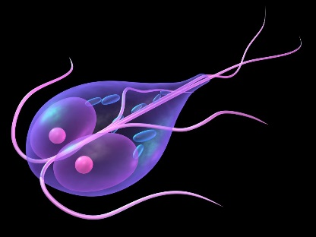
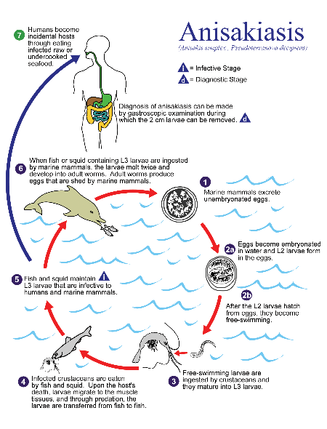
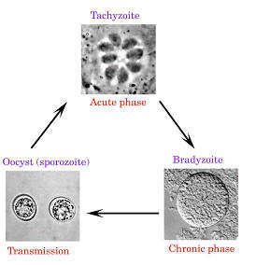
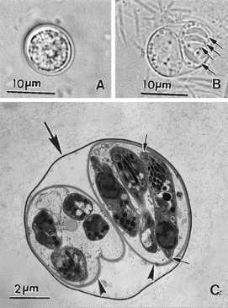
Jak vypadá typický parazit ?
Napadá jednoho hostitele a má slabé
nebo žádné patogenní působení
Hostitel přežívá
Andreson & May (1979) :
typický parazit – závislý na
intenzitě infekce (makroparazit)
patogen – nezávislý na intenzitě
infekce (mikroparazit)
!!! Troficky přenosný typicky parazit
nebo patogen vyžaduje usmrcení hostitele
- častá manipulace chováním hostitele

Slide 31
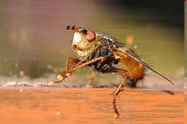
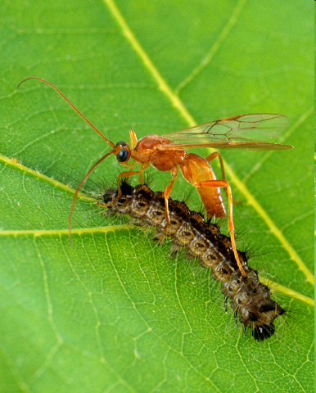
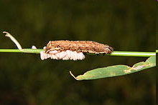
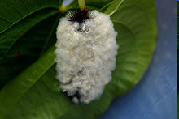
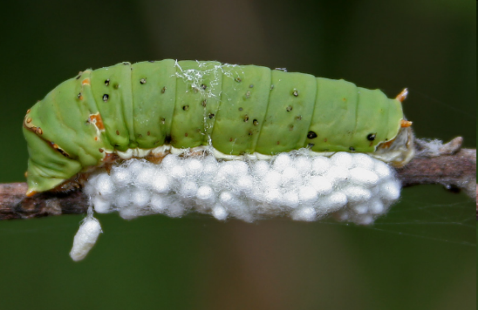
Parasitoid
Jeden hostitel
Hostitel je usmrcován
Parasitické larvy o hmyzu Diptera (Tachinidae) a Hymenoptera (Chalcidoidea, Braconidae), fyziologické adaptace (endosymbiotické viry)
Samičky kladou vajíčka do hostitele, líhnoucí se larvy jsou parazitické

Slide 32


Parazitický kastrátor
Energie sloužící hostiteli k reprodukci je využívána parazitem
Parazitický kastrátor - zabíjí hostitele v evolučním slova smyslu
Částečný kastrátor – přechod mezi typickým parazitem a parazitickým kastrátorem

Slide 33
Krevsající členovci - Mikropredátoři

Slide 34







Ryby jako (ekto)paraziti - mihule

Slide 35


Slide 36








Ryby jako (endo)paraziti – hořavka duhová ???

Slide 37





Parazitické rostliny - fytopatologie

Slide 38
Variace evoluční strategií parazitismu
Hyperparazitismus
Sociální parazitismus
Hnízdní parazitismus
Kleptoparazitismus
Sexuální parazitismus
Adelphoparazisimus

Slide 39



Hyperparasitismus
A hyperparasitoid wasp (Pteromalidae) on
the cocoons of its host, a braconid wasp
(subfamily Microgastrinae), itself a
koinobiont parasitoid of Lepidoptera
A hyperparasitic microsporidian, Nosema podocotyloidis, a parasite of a digenean, Podocotyloides magnatestis, itself a parasite of the fish Parapristipoma octolineatum^{[1]}
The hyperparasitic monogenean Cyclocotyla bellones is found on Ceratothoa parallela, a cymothoid isopod parasite of the sparid fish Boops boops

Slide 40




Hyperparasitismus
Hyperparaziti se živí na úkor jiných parazitů, svých hostitelů, např. protozoa žijící uvnitř těl helmintů nebo
fakultativní nebo obligátní parasitoidi, jejichž hostitelé jsou buď praví paraziti nebo parasitoidi.
Hyperparaziti mohou kontrolovat populace svých hostitelů a jsou často využíváni v biologickém boji v agrikulturách
a v určitém smyslu i v medicíně. Kontrolní efekt můžeme vidět např. ve způsobu, kdy CHV1 virus pomáhá kontrolovat
poškozování amerického ořešáku bakterií Cryphonectria parasitica a kdy tento bakteriofág může být pro uvedenou
bakteriální infekci limitující. Je pravděpodobné, že i přes malý stupeň poznání, můžeme předpokládat, že většina
patogenních mikroparazitů bude mít svoje hypeparazity, kteří budou mít v agrikultuře a medicíně uplatnění.

Slide 41

Sociální parazitismus

Slide 42
Sociální parazitismus a otrokářstvví
Nejčastěji Hymenoptera
Parazitické druhy jsou závislé na členech kolonie sociálního hmyzu – Formicidae, Myrmicidae a včely.
Sociální parazitismus vznikl několikrát na sobě nezávisle – různé strategie a sociální organizace jak u parazitoidů tak u hostitelů.
Dva typy – (1) složená hnízda a (2) smíšené kolonie
(1) složená hnízda - nepříbuzné druhy – P krade potravu a žere potomstvo H v mraveništi a nebo 2 druhy žijí společně - jeden ovládá druhý a je jím krmen regurgitovanou potravou
(2) smíšené kolonie:
dočasný sociální parazitismus (DSP)
Otrokářství (dulosis)
Stálý parazitismus (inkvilinismus) bez otrokářství
DSP – oplozená královna pronikne do kolonie H – maskuje se - zabije původní královnu – produkuje potomky a nahradí původní druh
Otrokářství – využití pro práci – mravenci – nájezdy do hnízd - kradou larvy a kukly. Otrokáři často nejsou schopni získávat potravu – adaptace – čelisti zabíjející bránící se dělnice.
Invilinismus - nejčastější strategie u mravenců – P královnu nezabíjí, ale využívá celou strukturu a organizaci kolonie pro svůj prospěch. P produkuje pouze sexuální kastu a případně vojáky.
Smíšení kolonií – fylogenetická příbuznost partnerů – hypotézy vzniku
Hnízdní parazitismu i u včel – cca 15% druhů – včela naklade vajíčka do hnízda jiného druhu – larva zlikviduje vejce či larvu H. Parazitická včela je často podobná svému H.

Slide 43




Hnízdní parazitismus – kukačka obecná

Slide 44


Hnízdní paraziismus

Slide 45

Kleptoparazitismus
V případě kleptoparazitismu (pochází z řeckého κλέπτης (kleptēs), „zloděj"), paraziti kradou potravu svým hostitelům. Tento typ parazitismu se často týká blízce příbuzných ať už ve smyslu stejného druhu nebo mezi druhy v rámci stejného rodu nebo čeledi. Například mnoho linií včel „cuckoo bees“ kladou vajíčka do hnízd jiných druhů včel stejné čeledi.
Kleptoparasitismus je relativně četný i u ptáků, kde některé fregatky jsou specializované na pirátské získávání potravy od jiných mořských ptáků ihned poté co ji tito ptáci uloví.
Racek kradoucí potravu vydře.

Slide 46


Slide 47










Kleptoparazitismus - příklady

Slide 48









Kleptoparasitismus - příklady
Craticulina species. Tento druh je Cuckoo bee
kleptoparasitem Philanthus v jižní Africe.
Argerodes flavescens na pavučině Argiope pulchella.

Slide 49





Kleptoparasitismus – příklady – pavouci
Enoplognatha ovata
Platycryptus undatus
Lathys insulana
Crassignatha danaugirangensis
Mysmena wawuensis

Slide 50



Kleptoparazitismus a forézie
Kleptoparaziti – ujídají svému hostiteli od úst – snižují tak množství přijaté potravy – např. fregatky
Jiné využití hostitele – forézie – hostitel slouží jako přepravní prostředek
Braula coeca – kleptomanická a foretická moucha
okrádá různé hmyzí a pavoučí predátory
Drobní kleptoparaziti – často malí roztoči – tiplíci – vykrádají pavoučí sítě
Okrádaní jsou často např. listorozí brouci – hovniválové – parazitují jim na kuličkách larvy much (Sphaeroceridae) – kulička jim slouží jako místo vývoje potomstva

Slide 51








Kleptoparasitismus – příklady - lidé
Lidský intraspecifický kleptoparasitismus (člověk krade potravu člověku) je běžné v dobách hladomoru.
Sokolnictví – člověk využívá dravé ptáky pro lov a nebo kormorány pro lov ryb.
V národní parku Waza v Kamerunu (2006) bylo pozorováno pronásledování lvů, což vede k poklesu jejich populací.

Slide 52

Sexuální parasitismus
Unikátní strategii mají hlubinné ryby druhu Ceratias holboelli, kde samec je redukován na velice malou velikost těla a je tzv. sexuální parazit. Z hlediska svého přežití zcela závisí na samici svého druhu. Je přichycen na její spodní straně těla a není schopen ….. Samice jej živí a chrání před predátory, zatímco samec ji toto ničím neopětuje. Jediné co ji poskyuje jsou spermie, které samice potřebuje pro vznik nové generace.
Samec ryby Ceratias holboelli žije jako malý sexuální parazit permanentně
přichycený na spodní straně těla samice.

Slide 54
Ekologické vymezení parazita I
Effect on fitness | Number of hosts/prey attacked
 | 1 host |  | > 1host/prey
 | Death of host not required | Death of host required
< 100% | Typical parasite | Tropically transmitted typical parasite | Micropredator
100% (prey has 0 fitness) | Parasitic castrator | Parasitoid | Predator

Slide 55
Ekologické vymezení parazitismu II
Effect on host fitness | Number of hosts/prey attacked
 | 1 host |  | > 1host/prey
 | Death of host not required | Death of host required
< 100% | typical parasite pathogen | trophically trans- mitted typical parasite trophic trasmitted pathogen | micropredator harvest regeneration
100% (prey has 0 fitness) | partial castrator parasitic castrator | trophically trans- mitted castrator parasitoid | social predator predator

Slide 56

Frekvence poměru relativní velikosti těla konzumenta a hostitele

Slide 57
Ekologická klasifikace parazitů
Podle spojení s hostitelem
obligátní (Monogenea, Digenea, Cestoda)
fakultativní (nematoda Micronema)
hyperparasitický – Udonella on parasitic Crustacea
Podle časového úseku kdy parazitují
permanentní (Plasmodium, Entamoeba)
temporální (Argulus, Ixodes)
periodický – vývojová stádia (glochidie Mollusca, larvální Diptera), generační (Rabdias bufonis)

Slide 59
Ekologické klasifikace parazitů
Mikroparaziti – množí se na/v
hostiteli (viry, bakterie, houby, prvoci)
Makroparaziti - vyvíjejí a rostou
na/v hostiteli (helminti, členovci)

Slide 60
Ekologické klasifikace parazitů
Podle hostitelů
Podle lokalizace
Podle vazby na hostitele
Podle časového úseku, kdy parazitují
Podle typu životního cyklu
Podle způsobu výživy

Slide 61



Podle hostitelů
Zooparaziti – paraziti živočichů a člověka
Fytoparaziti – paraziti rostlin

Slide 62

Podle lokalizace
Ektoparaziti – na povrchu těla hostitele (monogenea, parazitičtí korýši, vši, blechy)
Endoparaziti – ve vnitřních orgánech hostitele (měňavka úplavičná, motolice, tasemnice)

Slide 63
Endoparaziti
Střevní (Entamoeba histolytica, Trematoda, Cestoda)
Krevní – a) v plasmě (Trypanosoma)
b) v krvinkách (Plasmodium)
3) Kavitární – Entamoeba gingivalis,
Trichomonas vaginalis
4) Tkáňoví – a) intracelulární (Toxoplasma gondii,
Leishmania)
b) Epicelulární (Giardia intestinalis)
c) Intercelulární (Myxosporidia)
Ektopická lokalizace – Paragonimus westermani

Slide 64



Podle vazby na hostitele
Obligatorní – celý svůj život parazitují (motolice, tasemnice)
Fakultativní – parazitují pouze příležitostně (pijavka lékařská)

Slide 65




Podle časového úseku v životním cyklu kdy parazitují
Permanentní – celý ŽC parazitují (Plasmodium)
Temporární – parazitují pouze občas – příjem potravy (Argulus, Anopheles, Culex, Ixodes)
Periodický parazitismus

Slide 66




Periodický parazitismus
Parazitismus stádijní
a) larvální (glochidia mlžů, larvy dipter – myiasis)
b) imaginální – (komáři, muchničky)
2) Parazitismus generační (hádě ropuší – Rhabdias bufonis)

Slide 67




Podle typu životního cyklu
Monoxenní – (Eimeria tenella, Enterobius vermicularis)
Heteroxenní – Toxoplasma gondii, Sarcosystis tenella, Fasciola hepatica)
Dixenní
Trixenní
Tetraxenní

Slide 68


Podle způsobu výživy
Stenofágní (monofágní) živí se na jednom druhu hostitele – specialista
Euryfágní (polyfágní) – živí se více druzích hostitelů – generalista
Specifičnost cizopasníka

Slide 69



Životní cyklus parazita

Slide 71




Slide 72


Slide 73
Životní cyklus přímý

Slide 75
Životní cyklus nepřímý
DH
3.Mz
2.Mz
1.Mz

Slide 77

Klasifikace hostitelů
Příklady vektorů
Hostitel definitivní
Mezihostitel
Paratenický hostitel
Rezervoárový hostitel
Náhodný hostitel
Vektor – přenašeč

Slide 78


Slide 79


Slide 80


Slide 81


Slide 82


Slide 83


Slide 84


Slide 90


Slide 92


Slide 97
Děkuji za pozornost

